Slide 1
芬
芳
十年树木 成绩斐然
安徽省汽车工业学校校园园林绿化侧记

Slide 2
交流提纲
一、同步做好规划，尽早开始建设
二、选好主打树种，合理进行搭配
三、精心培育养护 ，修剪塑形补植
四、实施精细管理 ，追求更高目标
www.ahqcedu.com

Slide 3
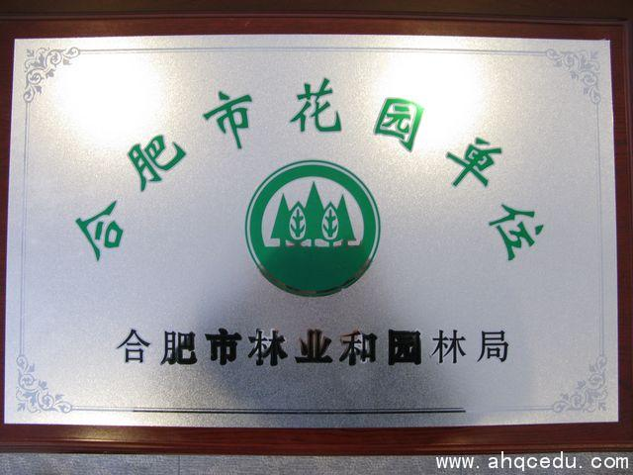
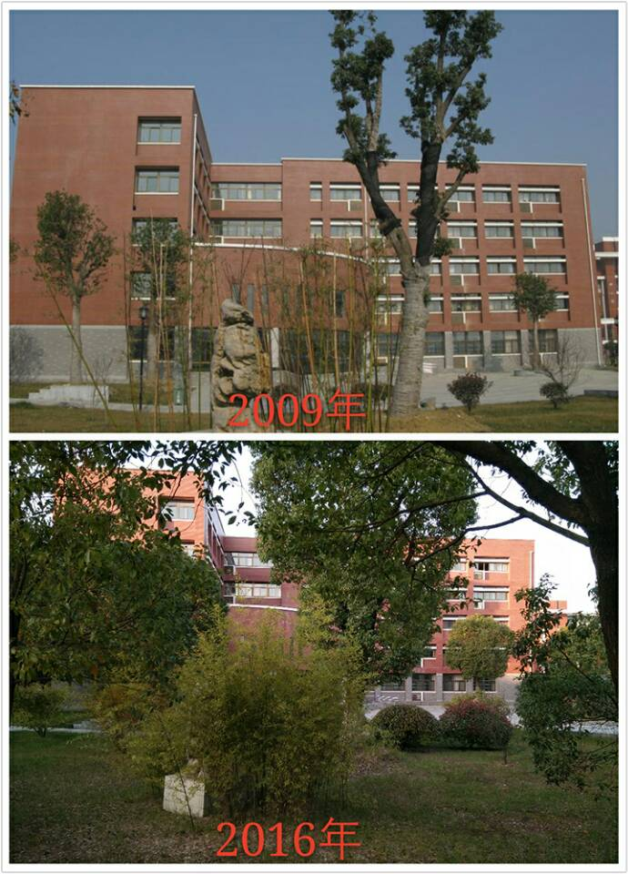
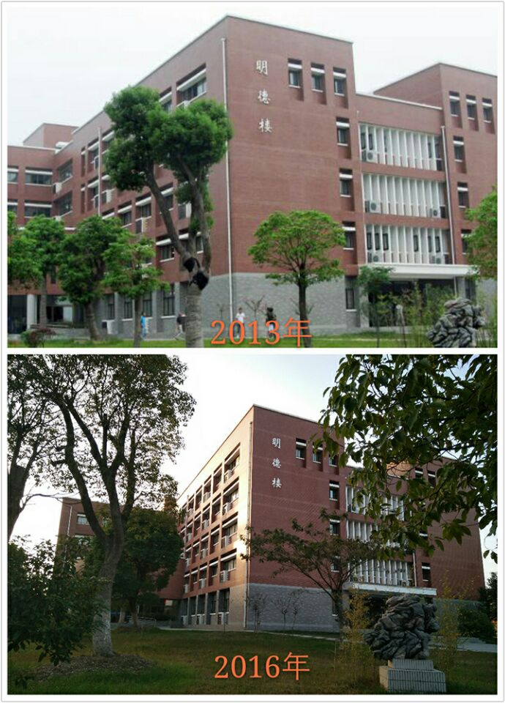
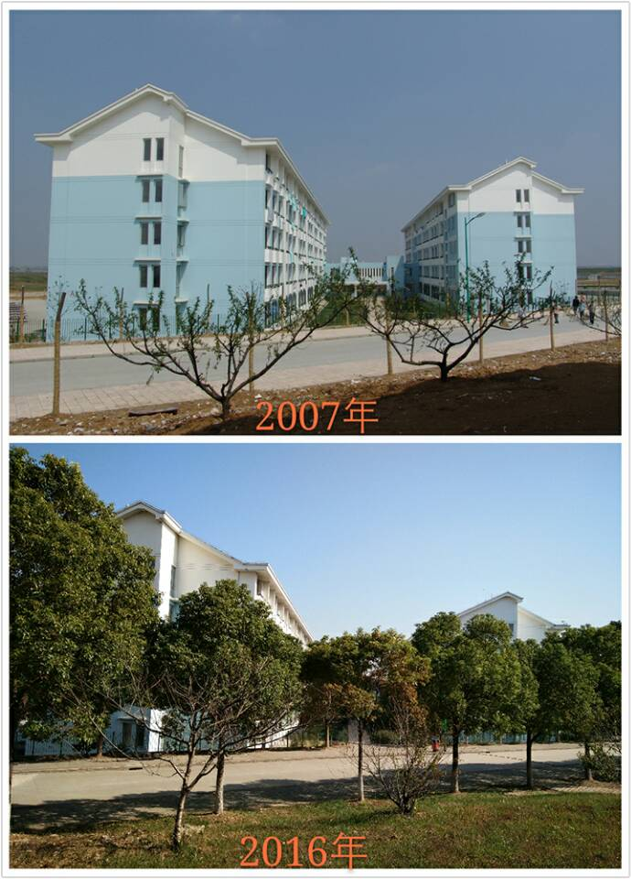
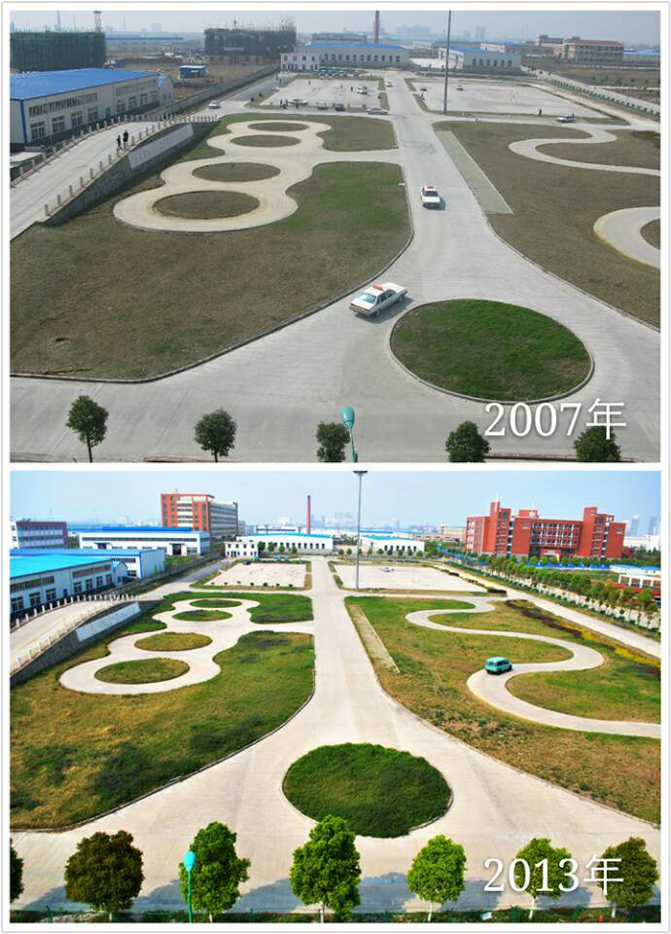
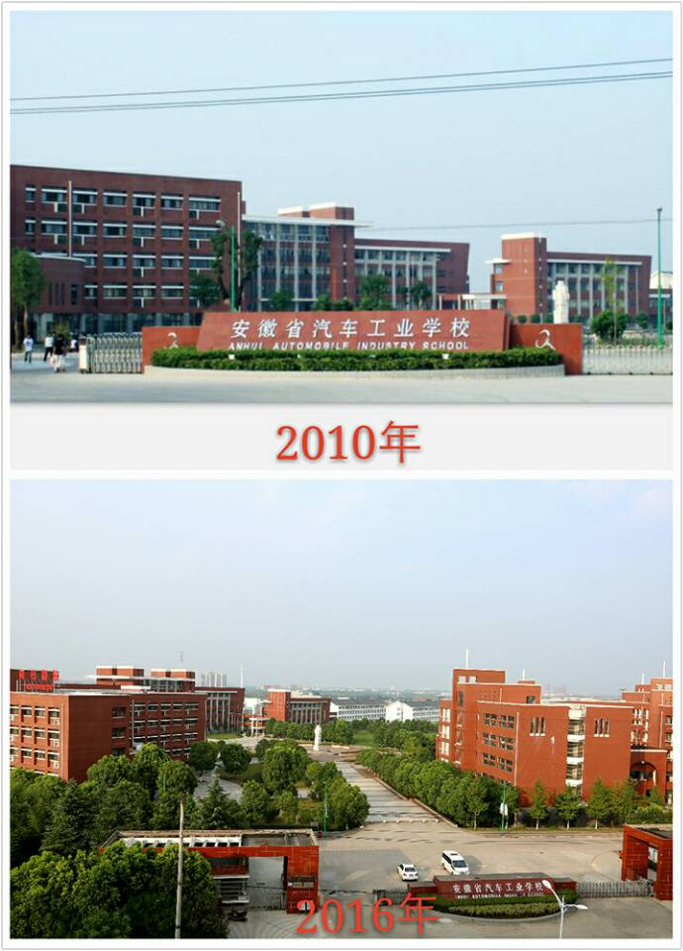
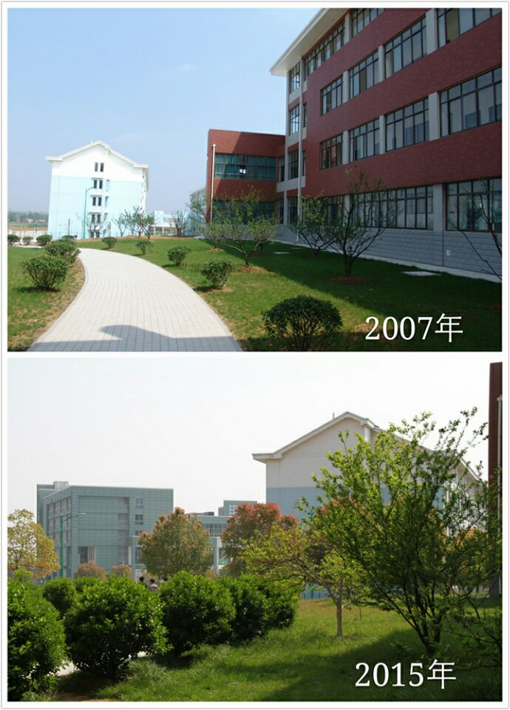
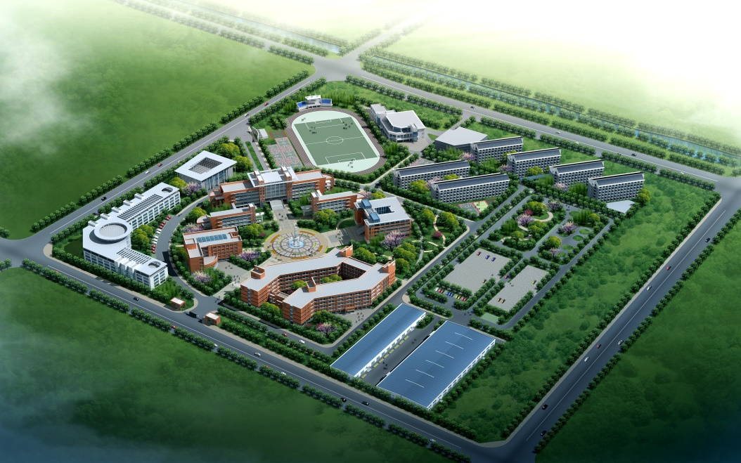
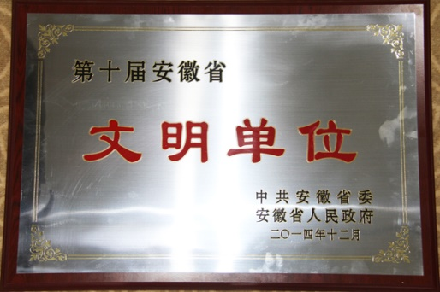
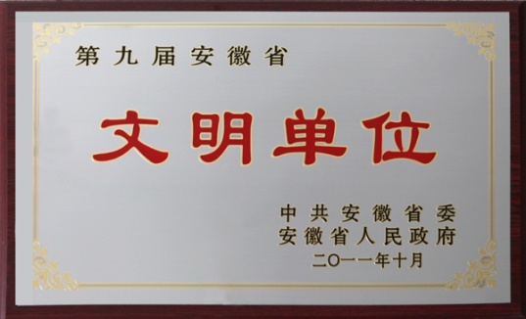
一、同步做好规划，尽早开始建设
与建筑规划同期做好园林绿化建设规划
校园规划以“园—苑—院”为设计理念，本着生态优先的原则，力求建立绿色生态的、人文气息浓厚的、观赏与使用并重的多层次景观、绿化系统，提供多层次的交往空间
一旦条件具备，立即实施园林绿化工程
十年来，学校经过对绿化区域、景点布局的反复酝酿推敲，已经形成了符合花园式标准的绿色总体规划，实现了“春有花，夏有荫，秋有果，冬有绿”的最初设计，新校区启用以来，先后获得“安徽省第九届文明单位”，“安徽省第十届文明单位”，“2009年度合肥市花园单位”等荣誉称号。
校园规划图

Slide 4
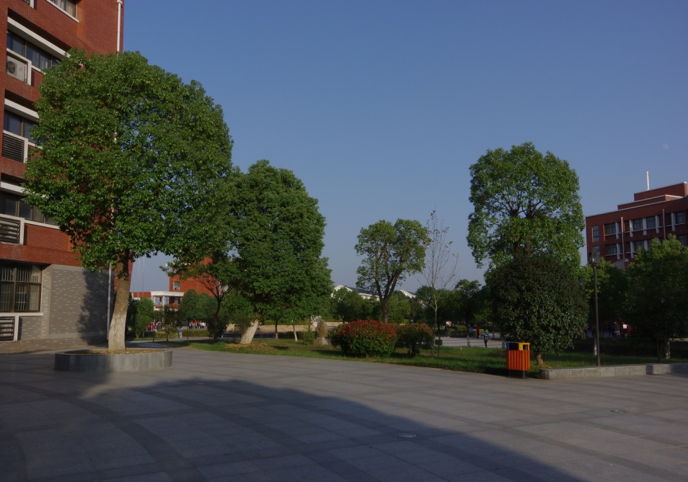
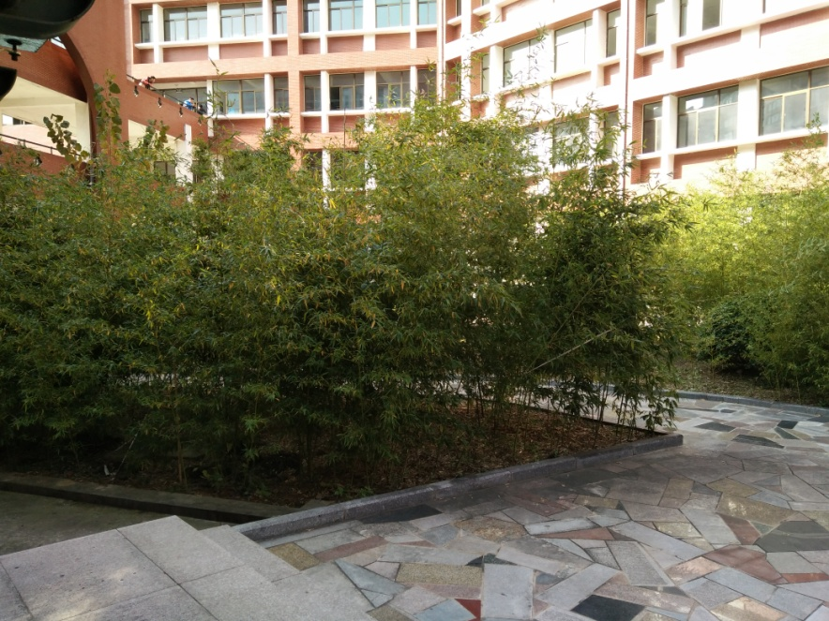
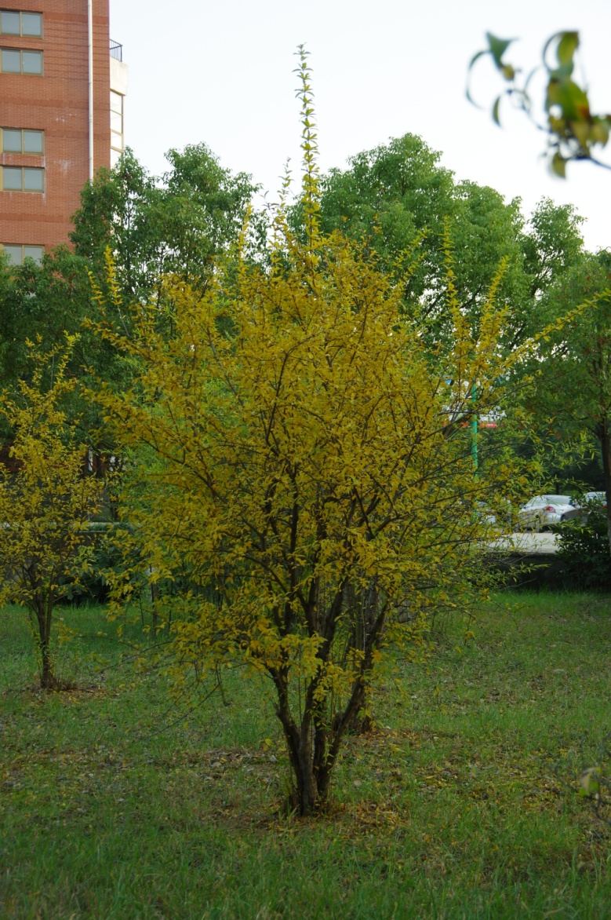
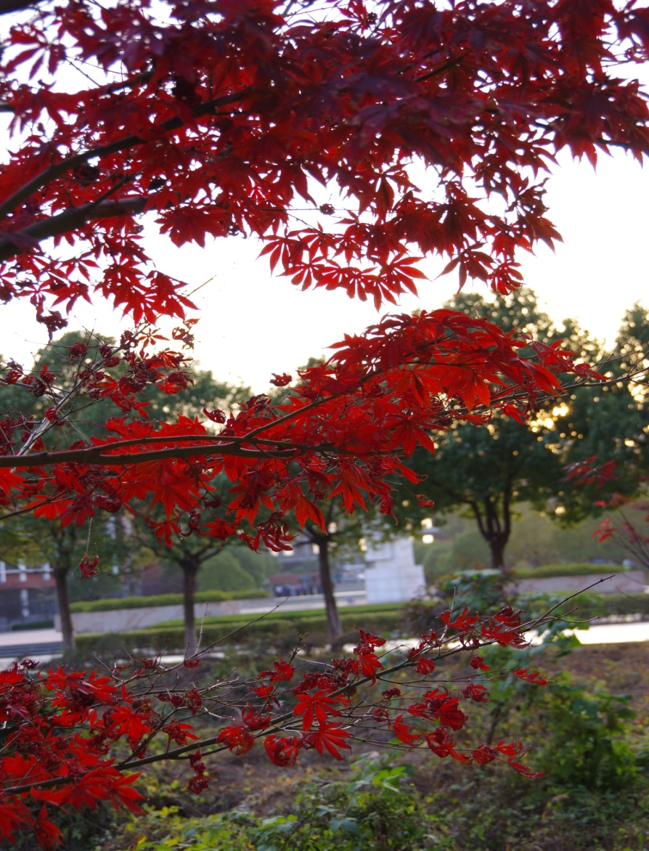
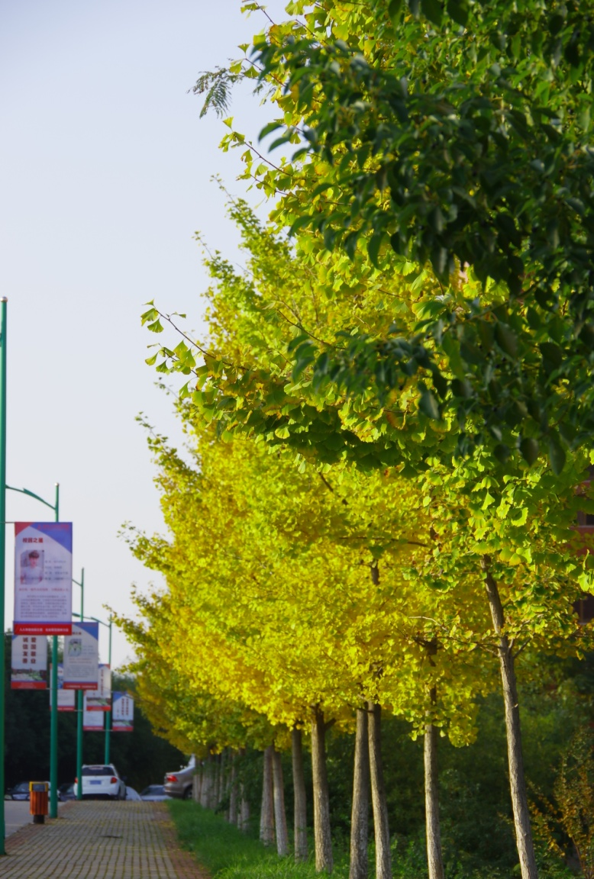
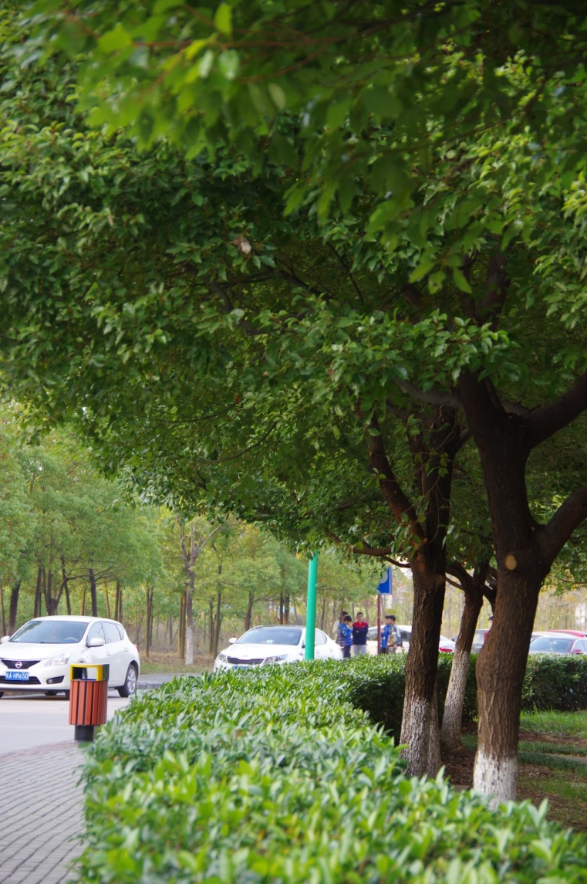
二、选好主打树种，合理进行搭配
树种的选择
我校绿化总计投入超过140多万，绿化面积超计划设计29000㎡，绿地率0.42，植物品种包括常绿乔木、落叶乔木、藤本苗木、灌木、草坪、草本花卉等，整个校园有大小香樟、大小银杏、碧桃、紫叶李、垂柳、广玉兰、紫玉兰、雪松等，还有迎春、小叶栀子花、紫薇、桂花、腊梅等不同种类的观赏花木，另草坪覆盖面积近4万平方。

Slide 5
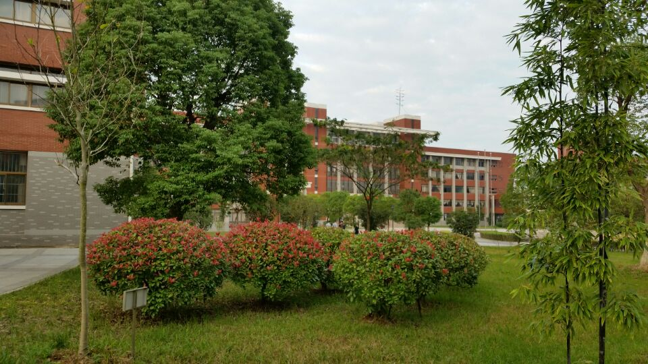
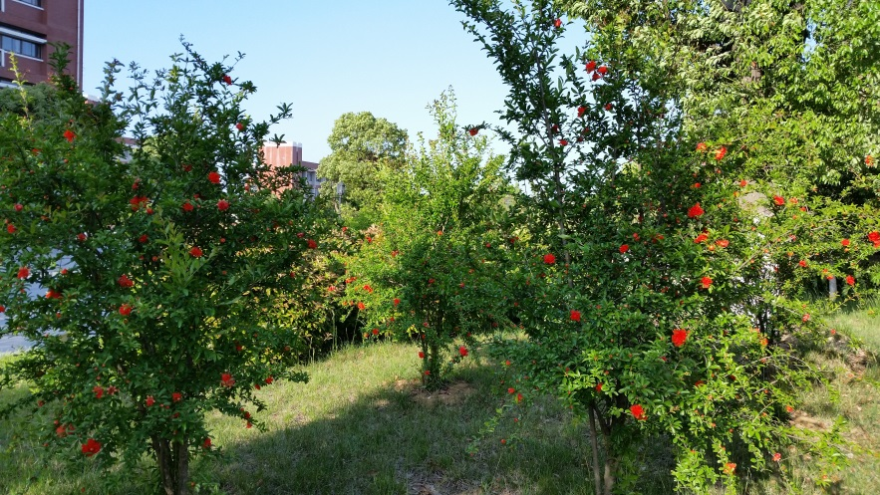
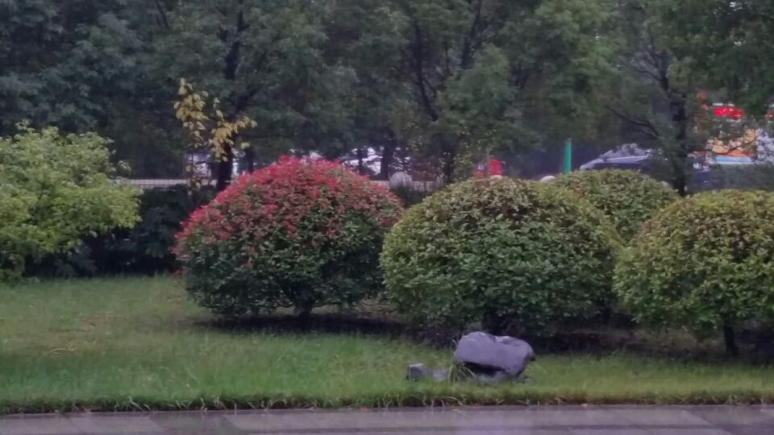
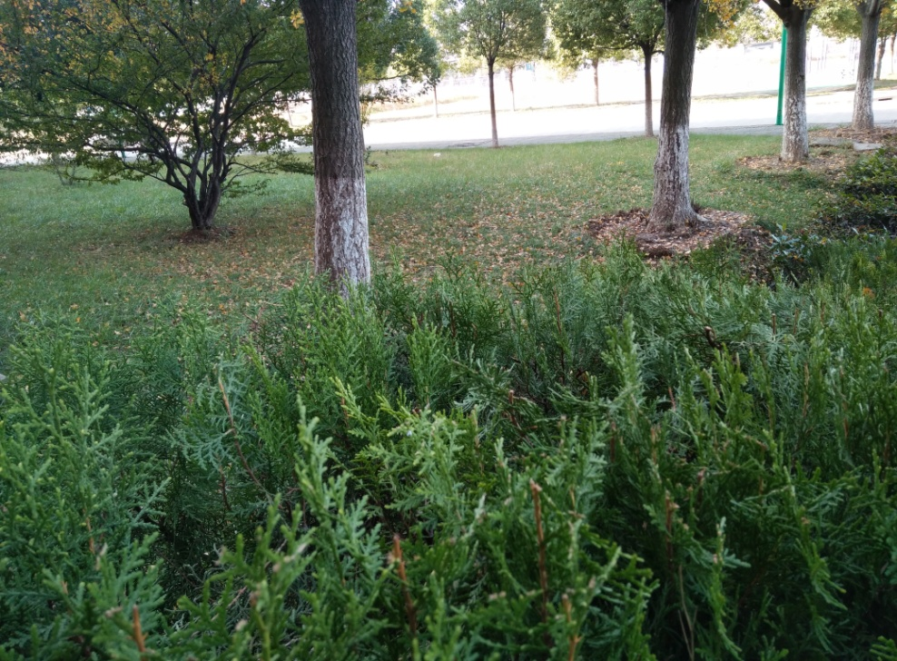
二、选好主打树种，合理进行搭配
树种的选择
我校绿化总计投入超过140多万，绿化面积超计划设计29000㎡，绿地率0.42，植物品种包括常绿乔木、落叶乔木、藤本苗木、灌木、草坪、草本花卉等，整个校园有大小香樟、大小银杏、碧桃、紫叶李、垂柳、广玉兰、紫玉兰、雪松等，还有迎春、小叶栀子花、紫薇、桂花、腊梅等不同种类的观赏花木，另草坪覆盖面积近4万平方
配置植物从整体着眼，注重树木的疏密、层次、大小的搭配
乔灌木的接合、分层的种植使整个绿化有着不同的层次感，上层为乔木，其中常绿乔木与落叶乔木相结合使用，如八棵泰山大银杏、八棵大香樟、合欢树作为孤植树种、数百棵小银杏、数百棵中径香樟和广玉兰等行列栽植，丛植各类竹子；中层乔灌木，结合观花、观叶、观果、观杆及芳香树种，如樱花、桂花、紫薇、桃花、梅花、红枫等；下层是耐荫的低矮花灌木、地被及缀花草地，如大叶黄杨、红叶石楠、栀子花、八角金盘、杜鹃等

Slide 6
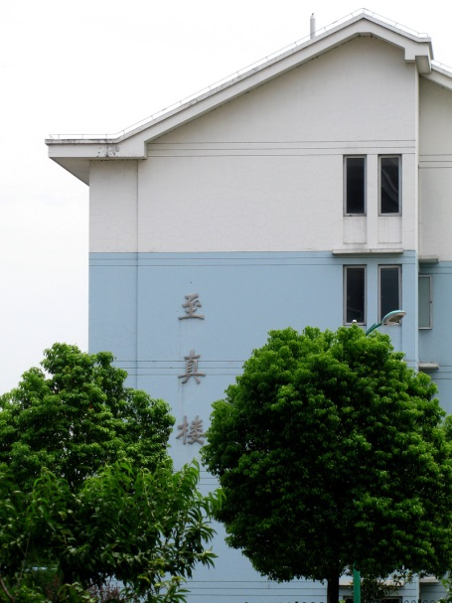
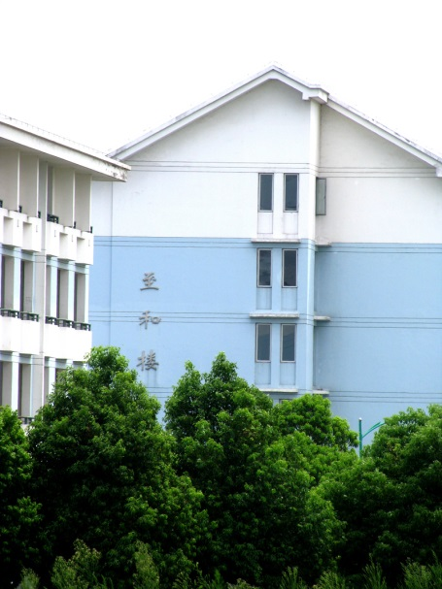
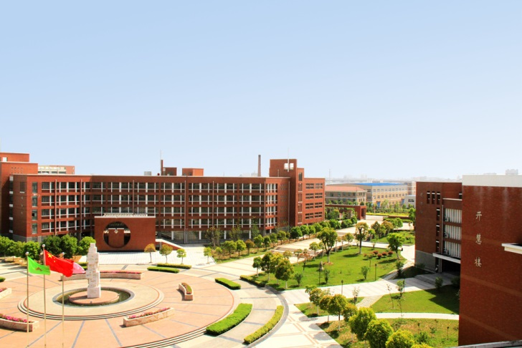
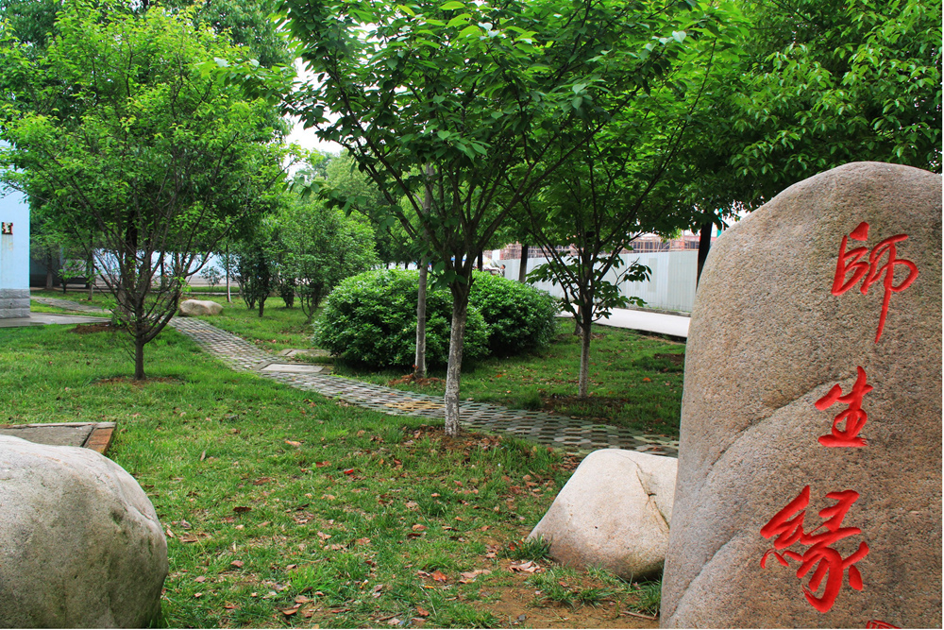
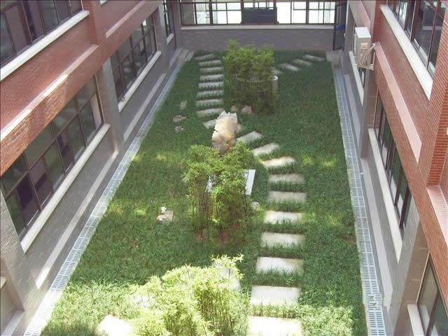
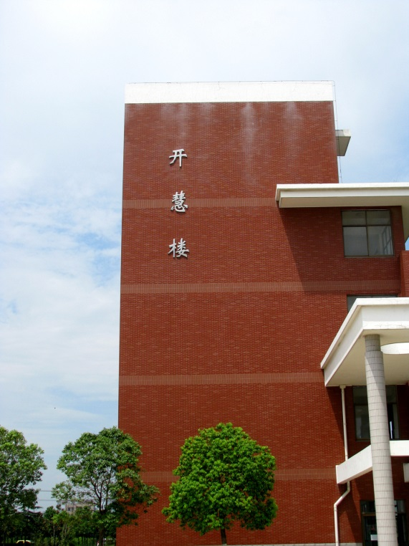
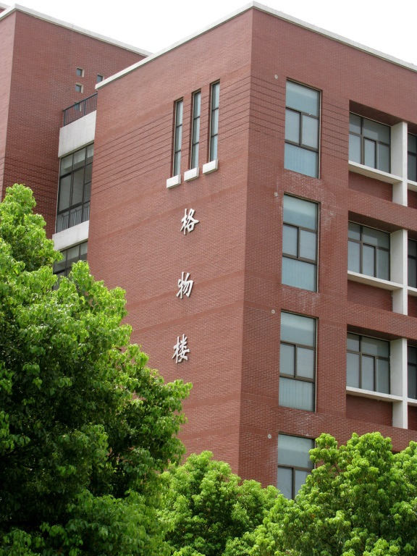
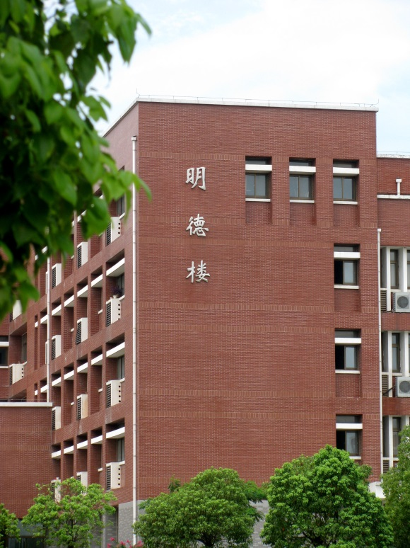
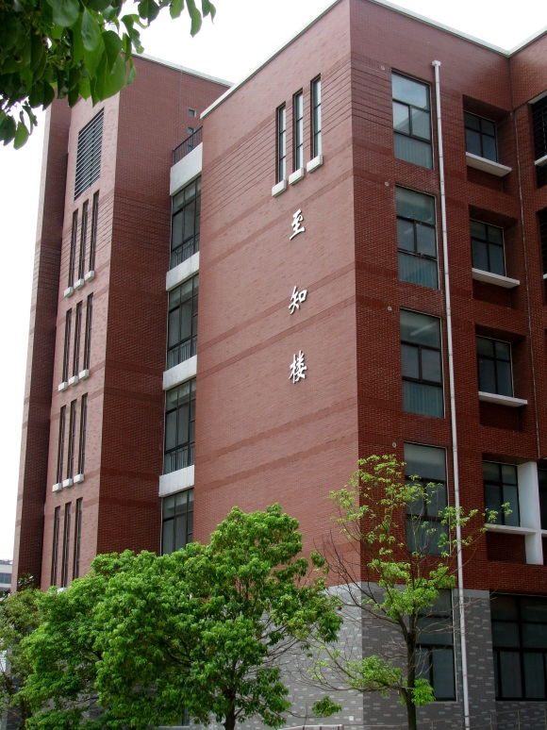
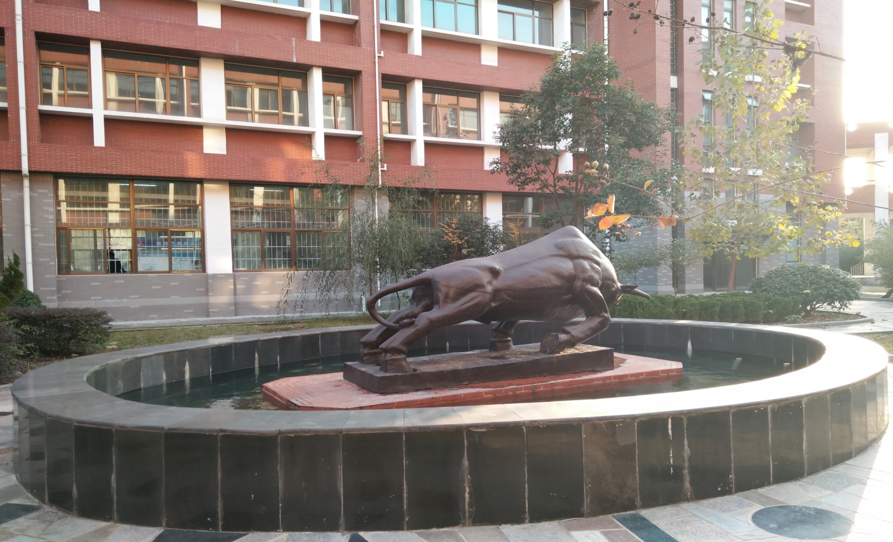
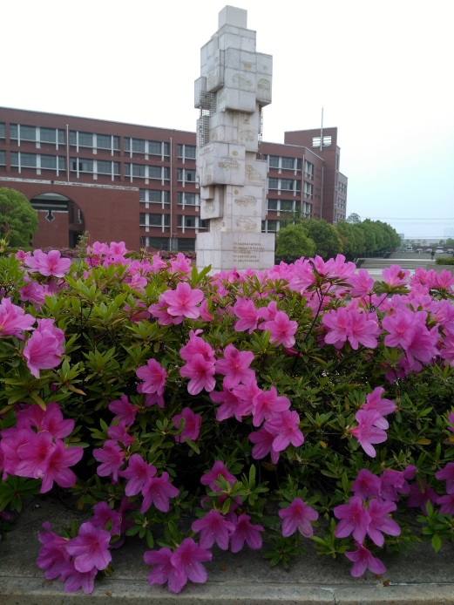
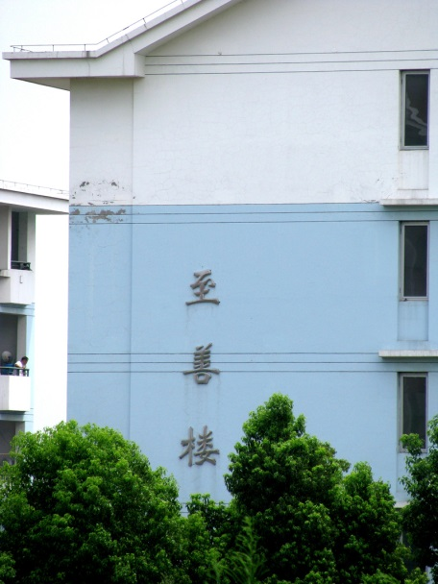
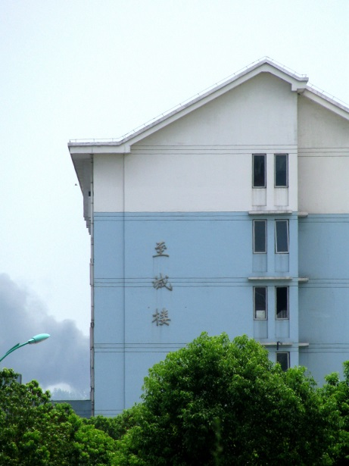
二、选好主打树种，合理进行搭配
与校园景观相互搭配、相得益彰
汽车文化广场记载着国内车企的发展特别是安徽本土品牌，周边的汽车文化墙的浮雕上的内容为汽车文化发展史，从国外名企到自主品牌，更加形象的将各大品牌展现在学生面前，浮雕围城的花坛里种植着杜鹃花，杜鹃花盛开的季节更为文化广场增添了几分美感。
双S实训楼的中庭为一处景观小品，由于日照原因，以“竹、松、柏”主要绿化树种，景观中间气势蓬勃的拓荒牛雕塑，为校园文化建设增添了灵动的一笔，鼓励广大学子开拓创新，同时还阐述了雕塑背后的深刻涵义：力耕不息的老黄牛精神，诠释了汽校人自强不息、开拓进取的精神品质，同时也喻义着汽校薪火相传，力耕不息。
办公楼井字型的天井里的景石搭配竹子为主题，配合低矮的麦冬和游步道，既绿意盎然又放松心情。

Slide 7
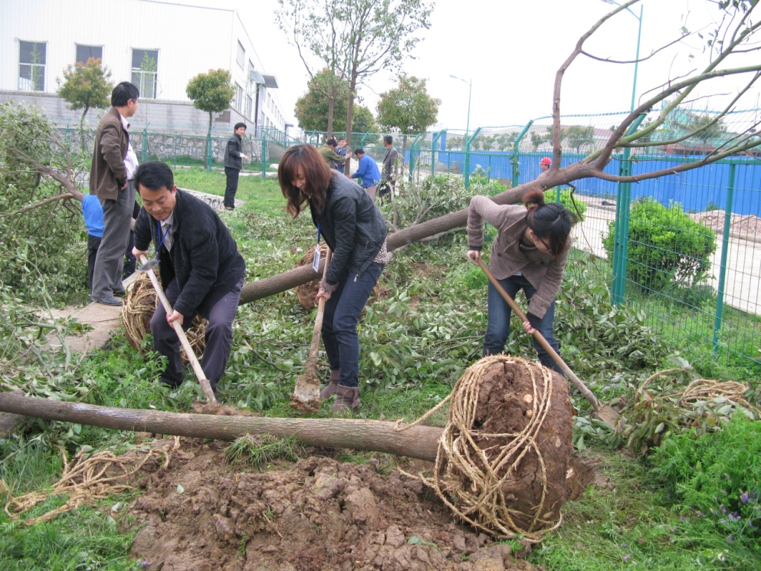
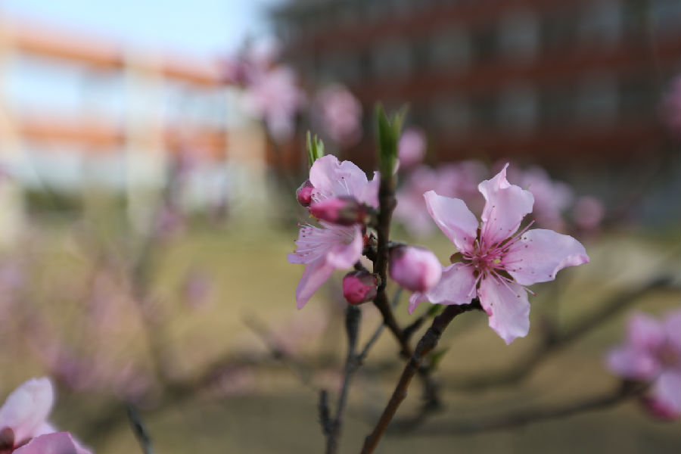
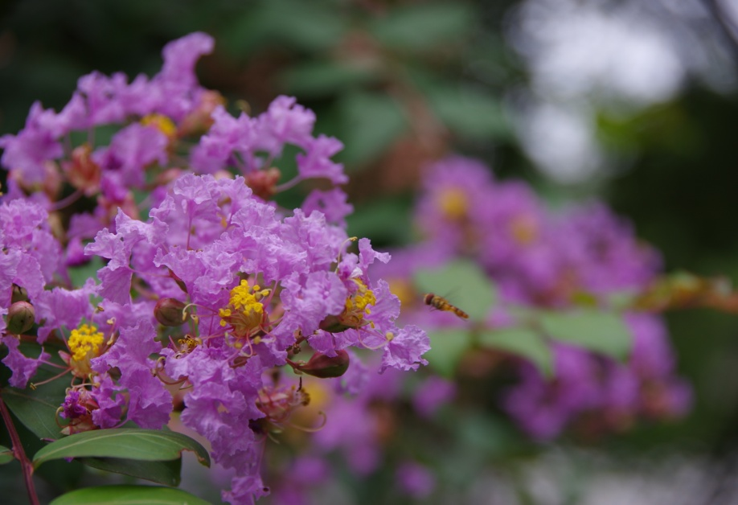
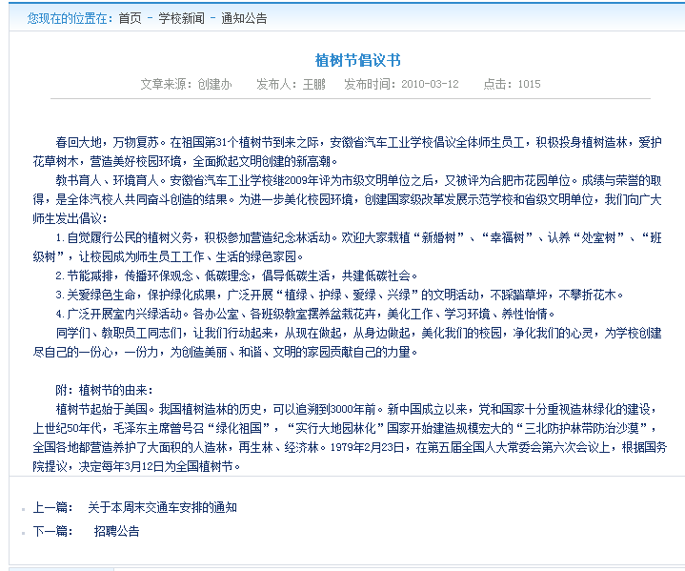
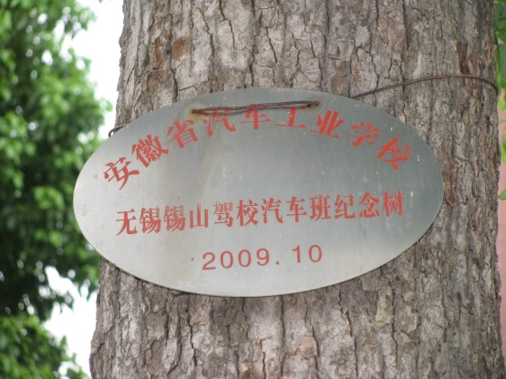
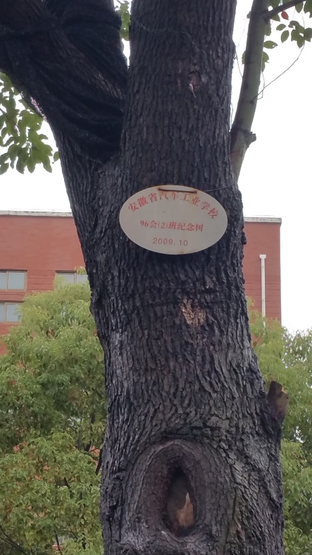
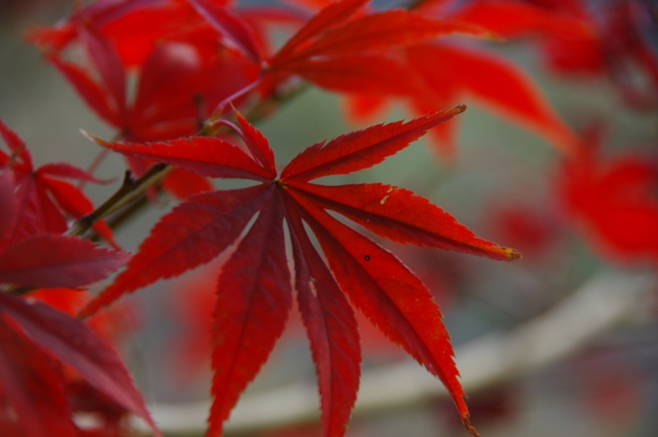
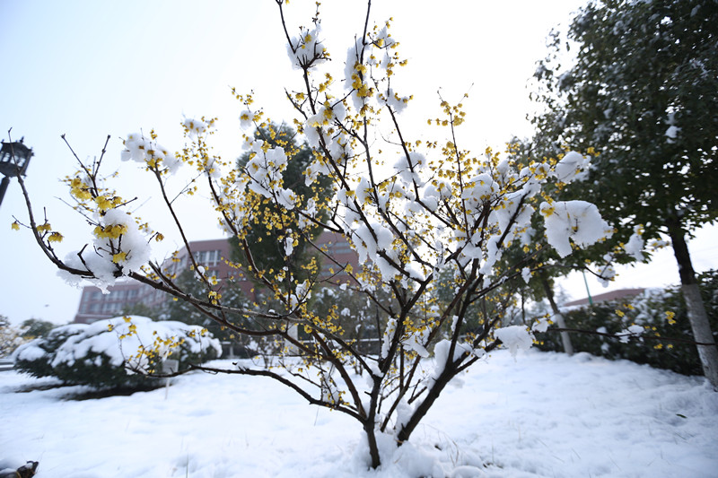
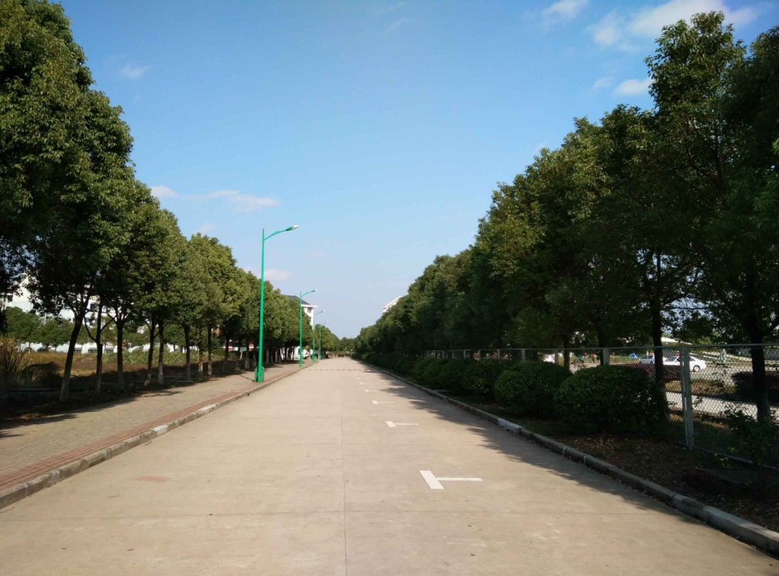
二、选好主打树种，合理进行搭配
全面考虑观形、赏色、闻味上的效果，追求四季有花的目标
春季有迎春、玉兰、樱花、碧桃、杜鹃等，夏季有栀子花、石榴花、紫薇、茉莉花等，秋季有桂花、夹竹桃、月季、木槿等，冬季有腊梅，形成春则繁花似锦，夏则绿荫暗香，秋则霜叶似火，冬则翠绿常延的自然景观，实现了“绿草如茵，翠柏挺立，晨昏鸟语，四季花草”的育人环境。
各方努力，加大投入，共建学生纪念林，职工纪念林
2009年植树节之际，正是学校建设资金短缺之时，学校提出“共植爱心树，建美好校园”的树木认养倡议，全校师生踊跃报名，认养了几百株樟树、松树等，既有效地缓解了当时资金困难，又为校园增添了绿色，形成了别具特色的“职工林”、“班级林”，现在这些认养林更成为学校退休教职工和毕业生们回校时的一处牵挂。

Slide 8
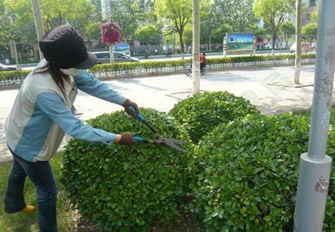
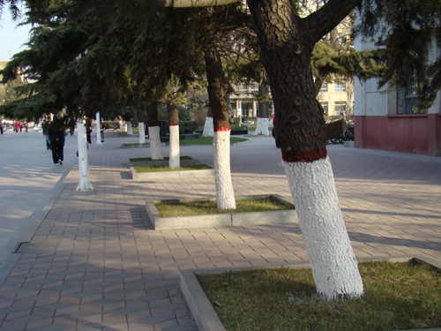
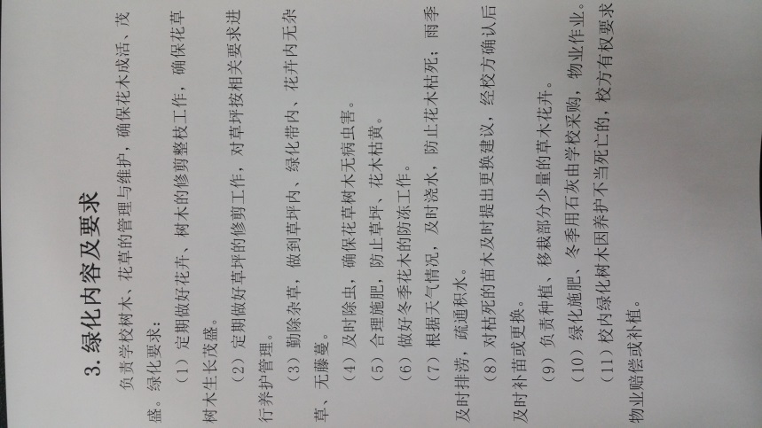
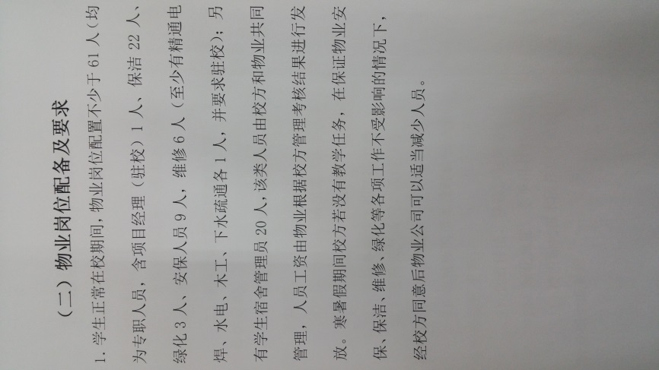
三、精心培育养护，修剪塑形补植
校园花木的维护保养，做到“四要”：即春要栽、夏要剪、秋要管、冬要保，还要做到适时施肥、施水、防治病虫害，适时修剪等，从而达到绿化美化校园的目的。我校聘请的物业管理人员负责校园绿化养护，包括四季的修剪、施肥、除草、修剪抹芽、病虫害防治、扶正、补植等，特别是绿篱修剪造型，冬季的行道树涂白，草坪的剔除杂草等。

Slide 9
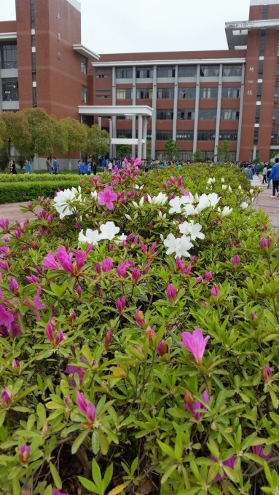
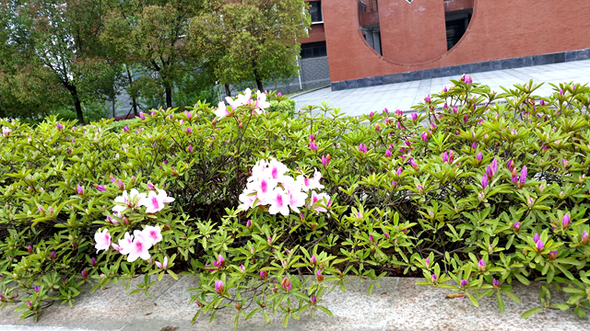
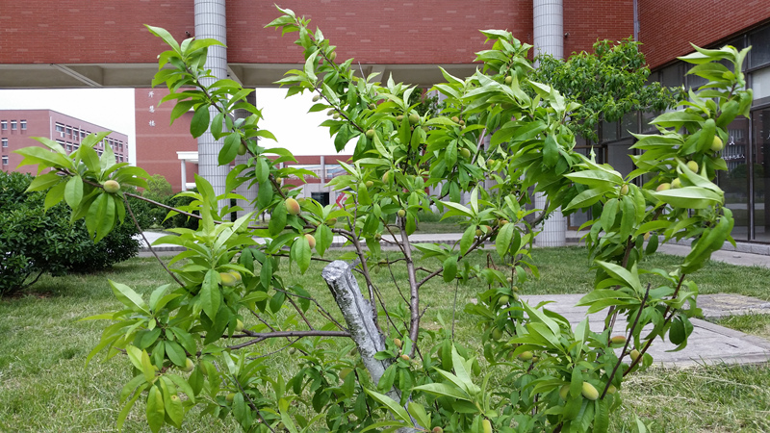
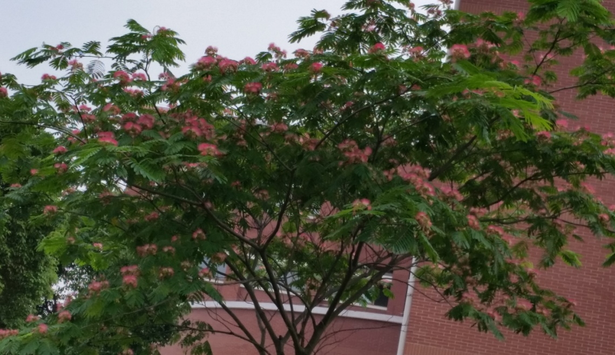
四、实施精细管理， 追求更高目标
经历十年的校园建设，学校整体绿化基本达到设计要求，实现了园—苑—院的基本目标。
四季如画

Slide 10
四、实施精细管理， 追求更高目标
经历十年的校园建设，学校整体绿化基本达到设计要求，实现了园—苑—院的基本目标。

Slide 11
四、实施精细管理， 追求更高目标
经历十年的校园建设，学校整体绿化基本达到设计要求，实现了园—苑—院的基本目标。但限于学校经费的不足，尚有部分规划建筑未完成的区域不能高标准绿化建设。下一阶段将从提高精品区域范围，补充盆景绿化，完善学生休闲设施，增加四季花卉的品种，进一步营造环境育人氛围。让全体师生有更多的兴趣关注绿色，爱护绿色，传播绿色，期望把学校变成一座植物园，让学生热爱自然，珍惜生命；让学生改造自然，珍惜环境；让学生效仿树木，塑造品格，有杜鹃的热烈、松柏的坚强、竹子的虚怀若谷、梅花的高洁、银杏的踏实。
培养学生具有的品质
杜鹃的热烈奔放
松柏的坚强不屈
竹子的虚怀若谷
梅花的忠贞高雅
银杏的坚韧沉着

Slide 12
谢 谢
欢迎到安徽省汽车工业学校参观指导

